Slide 1

Leila's Afrikaans practice

Slide 2

Summary

Slide 3

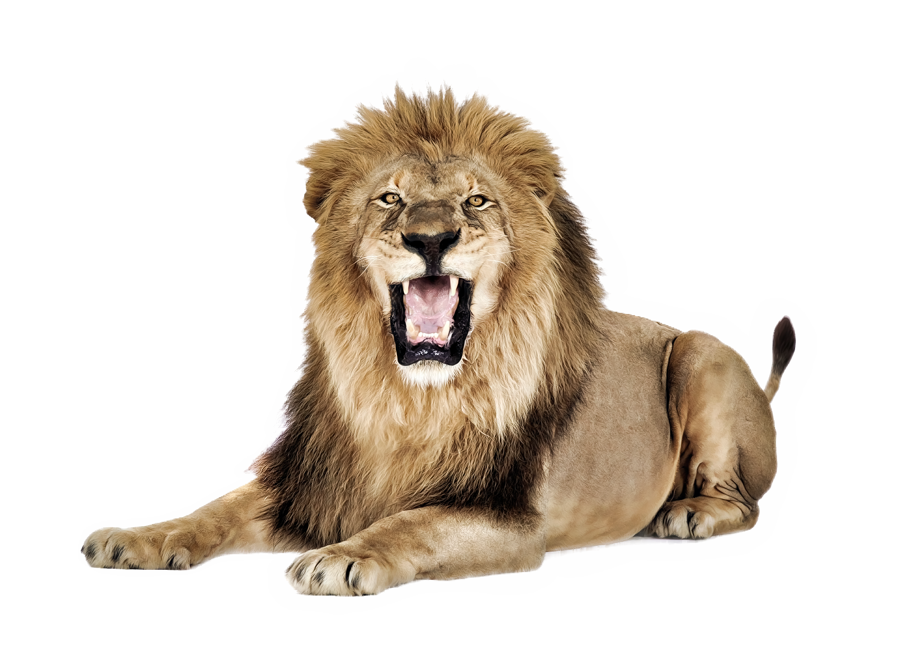
Die Leeu en die muise
n Klein muise hardloop oor die leeu se neus en die leeu wakker ge word.
Die muise gepleet die leeu moet haar nie eet nie en die leeu was nie honger nie.
Die leeu het on a net jagters hat dit gestel om n bok te vang en hy brul vir help.
Nie die Bok en die Hasie help die leeu nie.
Die muise verbygehardloop en sy gese ‘Ek sal help jou.
Die muise gekou die net en die leeu Se Dankie.

Slide 4

SUMMARY 2

Slide 5
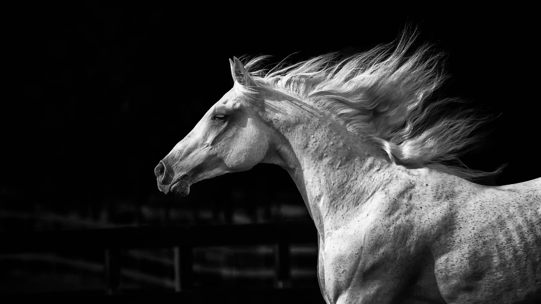

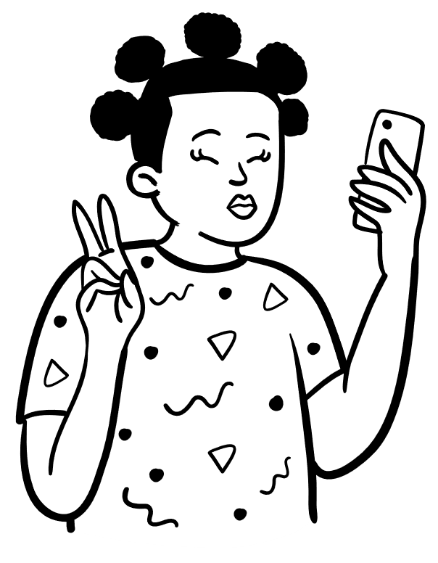
Die Hass en die krokodil
Een dag n haas wat n meer wou oorsteek en het n plan.
Die haas getel die krokodil to tel hulle vir a banket.
So die krokodile gemaak n lyn .
Die haas spring een vir een oor die krokodil en eet hom trommeldik aan lekkerste neute en en vrugte.

Slide 6
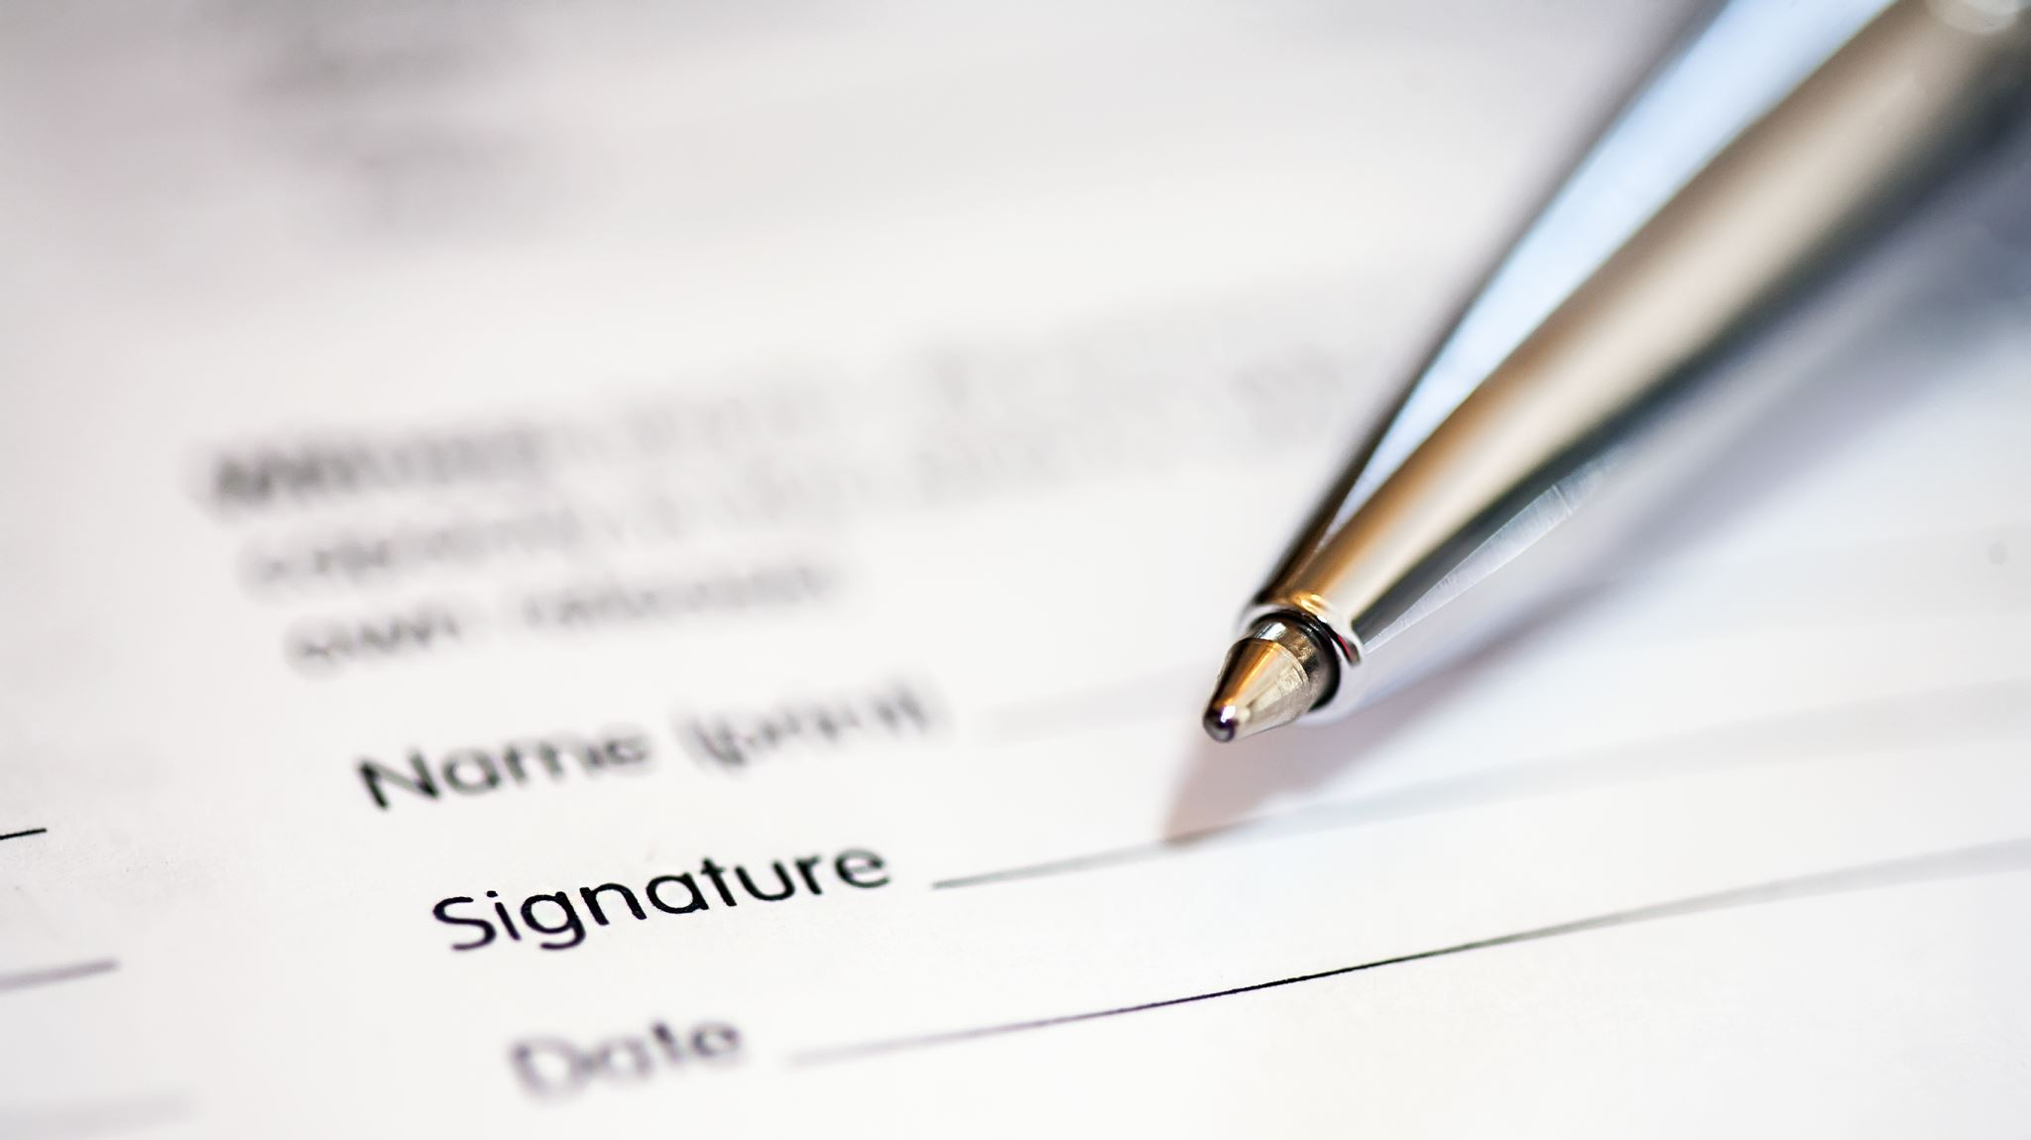
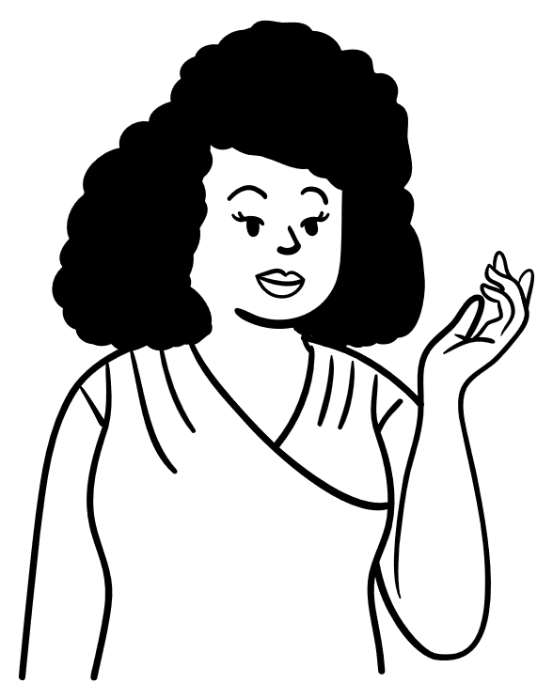
SUMMARY 3

Slide 7
Peter Die Blind Man
En dag daar was n man wie naam was Peter en peter was blind.
Hy loop met n wit kierie.
Hy toe n leihond om te helpen sy naam was Karel.
Eendag hulle stap by n winkel enPeter wou vir Karel n lekker been gaan koop.
Skielik is daar mense wat aan makaar stamp en iemand skree ‘Dief!’’
Karel gryp die dief en was held.

